Slide 1
投资学 第4章
权益证券及其价值分析

Slide 2
4.1 权益证券的概述
权益（Equity）
  证券的持有人是获得企业的经营决策权、控制权等，比一般债权人多得多的权利，股票是实施这种权利的凭证，也是获得剩余利润的依据。
  以股票赋予的“权”直接控制企业，才能获得企业的“益”——红利。
  企业的股东是内部人，因此，股东的命运掌握的在自己的手上和脚上。
    “用手投票”和“用脚投票”的权利。

Slide 3

4.1.1 普通股的特征
（1）期限的永久性
  股东是内部人（Insider）：期限的永久性保证了企业的永续经营；
  道德风险：各国法律严格限制公司减资，股东无权要求公司退股，但股票可以转让。
  对企业而言，股本资金没有期限，也无须偿还，这样企业只会增资扩股。
  问题：中国的上市企业一旦被勒令退市（如水仙、郑百文）难以转让更不能退股，对股民是伤害最大的！

Slide 4
（ 2）报酬的剩余性
  股利在企业报酬支付序列中排在最后，也就是，只有支付了排在股东之前的其他利益相关者的收益后，有剩余才能支付股利。所以支付股利取决于两个条件：
    企业是否有剩余的利润；
    股利政策
  问题：为什么股东的报酬必须是剩余的？

Slide 5
（3）清偿上的附属性
  所谓附属性就是可有可无。股本并不是必然要偿还的。
  《破产法》规定的清偿顺序：清算费用、职工工资、有抵押债、无抵押债、优先股，在支付上述费用后有剩余（附属部门）才是股东的。
  问题：目前《破产法》的瑕疵。仅限于调整国有企业，对有限责任公司、股份有限公司、合伙企业等统统没有涉及。即便是国企，也发生了国有控股、参股企业大量增加等新变化。什么是国有企业？

Slide 6
（4）有限责任（Limited liability）
  公司的负债本质上是股东的负债，但是股东仅以出资额为限支付债权人。通俗的说，公司的债务与股东个人的财产不具有连带关系。
  区别：无限责任——企业无法清偿的部分要用股东的个人财产来清偿，且股东之间也有连带关系。
  问题：有限责任与股东的道德风险？何谓国有资产流失——“郎顾之争”？

Slide 7
（5）高收益
  债券的收益是固定的，因此也是有限的。
  股东的收益却是没有封顶的，一般地，股票的收益高于债券的收益。
（6）高风险
  报酬是剩余的，清偿是附属的，因此，比起债券其收益是不可预期的——风险大，
  因为是高风险，所以需要高收益来补偿其付出的风险。

Slide 8
（7）可转让
  股票的可转让性，除了以前说的标准化之外，更为关键的是“有限责任”产生了责任的非人格化。
  若是无限责任会是什么结果？
  有限责任→责任只与公司有关系→脱离个人关系(非人格化)→股票不会因为持有人财富的不同而价值不同→责任的标准化。

Slide 9
4.1.2 中国目前的股票种类
A股：境内发行、人民币购买、对中国居民；
B股：境外发行 、外币购买、对境内外居民（从2001年起）但用人民币标明面值；
H股：企业的注册地在中国大陆，但企业在香港（Hong Kong) 上市；
N股：中国企业在纽约股票（New York）交易所上市。

Slide 10
4.1.3 中国股票的其他称谓
蓝筹股：源于赌场蓝色的筹码最值钱，红色次之、白色最差。蓝筹股一般指成长性好的股票；
红筹股：Red China ，香港和国际投资机构把具有中国大陆背景的上市公司的股票称为红筹股，如华润；
ST：Special Treatment（特别处理）连续两个会计年度净利润为负，每股净资产低于股票的面值（1元）；
PT：Particular Transfer（特别转让）现在已经取消。

Slide 11
讨论：国有股减持
我国上式公司股权结构的特点表现为：国有股权（包括国家股和国有法人股）高度集中且不可流通，截至2001年，流通股只有25.59％——世界独有，流通股和非流通股存在10倍以上的价差；
背景：保持公有制、国有企业解困；
双轨制：非流通股意在控制，流通股意在圈钱；
国有股减持消息导致2000年8月和2001年1月暴跌超过11.2％，这是一场产权改革的攻坚战；
刘纪鹏：大坝之上、冰水共存、化冰为水、防水破坝。

Slide 12
4.2 会计对股票价值的评估方法
（1）每股面值（Par value per share）
  定义：公司新成立时所设定的法定每股价格（The legal price per share）
  面值是名义价格（Nominal price），每张股票标明的特定面额
  作用：1）计算新公司成立时的资本总额；2）表明股东持有的股票数量。
  法律规定：股票不得低于面值发行，为什么？
  会计处理：溢价部分在股东权益项下的科目为资本公积

Slide 13
股票面值的作用十分有限，每股的股利与其没有直接关系，因此有面值股和无面值股。
  注意：债券的面值非常关键，是决定股息收入和返还本金的依据。
股票的面值与实际上购买股票是的市价差距很大，股票的面值与市价没有必然的联系，债券是“笼中鸟”，而股票是“笼外鸟”。

Slide 14
面值 vs.发行价格
平价发行：发行价＝面值
溢价发行：发行价>面值
折价发行：发行价<面值
设价发行：无面值股
注意：（a）事先确定的发行价格，可能不会等于实际的发行价格；（b）中国禁止折价发行，中国石化跌破发行价，并没有跌破面值，中国上市公司股票的面值统一为1元。

Slide 15
发行价格的影响因素：
（a）市场因素：是牛市还是熊市
（b）发行数量：数量大，公司原有的股票被稀释的程度大，股价低。
（c）原来股票价格：针对增发新股
（d）发行方式：配股（定向配售）给原有的股东，公司的价值没有增加，只是股份稀释，价格必然下跌。

Slide 16
（2）每股账面价值（ Book value per share）
每股所代表公司的股东权益，股东权益是会计意义上的概念。
例如某公司的拥有149,500,000的总资产，其中
  普通股：100,000,000
  资本公积：5,000,000
  盈余公积：30,000,000
股东权益是：135,000,000，若在外发行10,000,000股，则每股帐面价值是13.5元
账面价值不能代表公司股票的真正价值（市场价值）

Slide 17
账面价格不一定大于企业的市场价值，可能低、高或相等（在企业刚刚开业的那一瞬间）。
  1995年12月31日数字设备公司（ Digital Equipment Corp.）股票的每股账面价值为36.29美元,而市值为34.25美元。显然，账面价值并不总是股票价格的底线。
账面价值只是一种历史公允的的价值，它仅仅代表过去的实际，而不是今天的公允价值，是一种以过去的客观而牺牲了现在的客观。

Slide 18
（3）清算价值（Liquidation Value）
指公司破产清算后，出售资产、清偿债务以后的剩余资金，它将用来分配给股东。
清算价值（liquidation value）更好地反映了股价的底线。市值≥清算价值
如果公司的市值跌落到清算价值以下，公司会成为被收购的目标。
  为什么？
并购后立即清算就可以获利，因为清算价值超过了企业作为持续经营实体的价值。

Slide 19
（4）重置价值（Replacement value）
重置公司各项资产的价值（成本），减去负债项目的余额。
重置价值基本上代表公司的市值，尤其在通胀期。它与市值的差异？
市值不会比重置成本高出太多，因为如果那样，竞争者将争相进入这个行业。竞争的压力迫使所有公司的市值下跌，直到与重置成本相等。

Slide 20
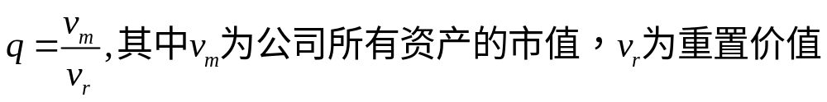
重置价值与Tobin的Q值理论
q>1,公司的资产市值高于重置成本，故对公司具有投资激励作用。
  Lindberg-Ross：具有高成长性的企业
q=1,激励作用接近于0。
q<1,公司的资产市值低于重置成本，公司无资本投资的意愿。
  Lindberg-Ross：一般是遭受激烈竞争的行业，或衰退行业。

Slide 21
4.3 股票的市值与经济价值
每股市值（Market value）：股票在市场上实际的交易价格
经济价值（Economic Value）：未来每股股利的现值，也称为内涵价值（Intrinsic value）
  股票是一种没有偿还期的证券，股票转让的本质是这种领取股利收入这种权利的转让
市值与经济价值不一定相等？

Slide 22
市值与经济价值不一致
股票市场的效率
  股市的低效率使投资者无法获得完全的信息
  股票价格未包含所有的信息，则与公司股票的真正价值（充分信息）有差异
供求关系、交易成本等都会影响市值
本章剩下的部分介绍股票评估方法，是决定股票的经济价值。

Slide 23
4.4 股票价值分析模型
零增长模型
固定增长模型
股息贴现模型
两（三）阶段增长模型
多元增长模型
零增长模型
市盈率模型
固定增长模型
多元增长模型

Slide 24
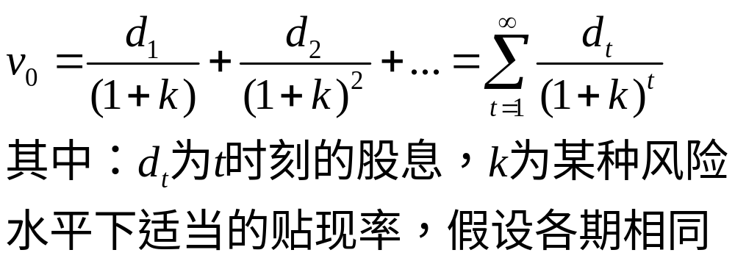
4.4.1 股息贴现模型
变量：股息（未来现金流）的增长方式

Slide 25
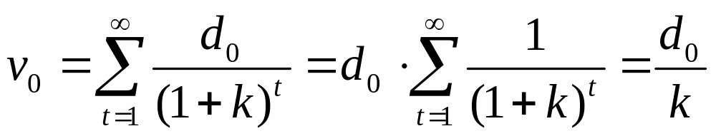
零增长模型
假设股息额保持不变，即d_{t}=d₀
应用：决定优先股的经济价值，判定优先股的价值是否合理？
某公司的优先股股利为8元/股，且折现率为10%，则其经济价值为80元，若当前价格为75元，则被低估，即可买进。

Slide 26
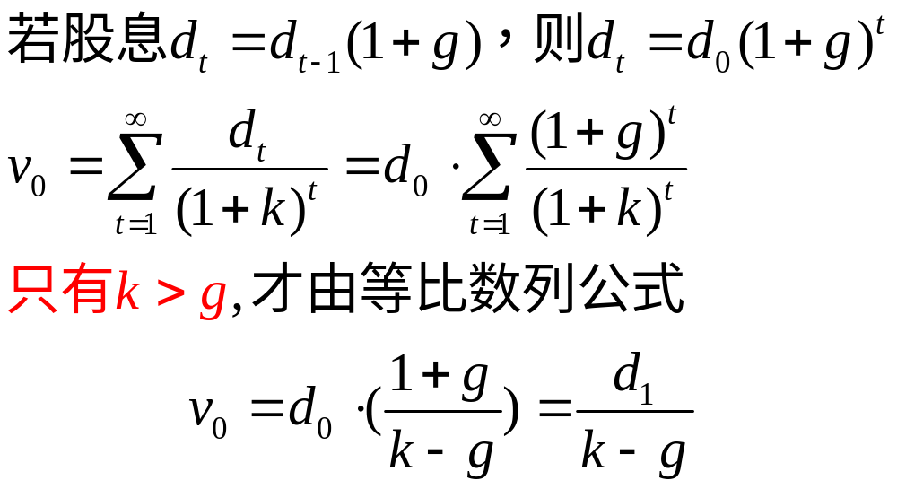
固定增长模型（Constant growth model）——Gordon model
适用于稳定增长的企业
某公司在过去的一年中所支付的股息为每股1.8元，同时预测该公司的股息每年按5%的比例增长，若折现率为11%，则其合理价格是？31.5元

Slide 27
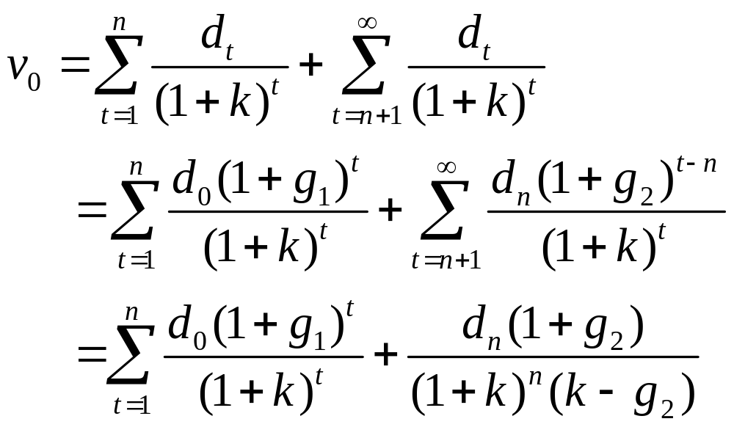
两阶段增长模型

Slide 28
三阶段增长模型
两阶段模型假设公司的股利在头n年以每年g₁的速率增长，从（n+1）年起由g₁立刻降为g₂，而不是稳定地有1个从g₁到g₂的过渡期，这是不合理的，为此，Fuller（1979）提出了三阶段模型
成长期
g
过渡期
成熟期
g_{a}
g_{t}
g_{n}
A
B
t

Slide 29
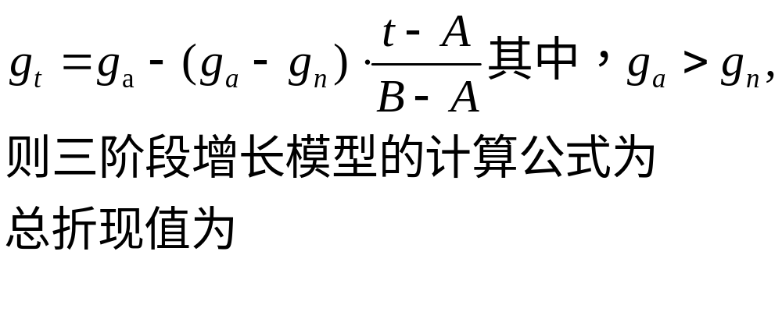
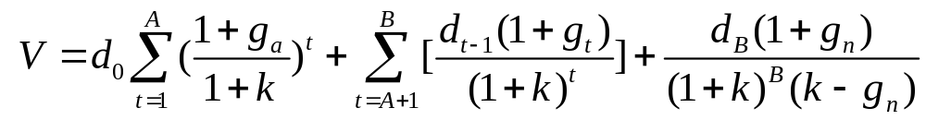
Fuller模型假设从A到B年间的增长率是线性下降的，则在此期间增长率为

Slide 30
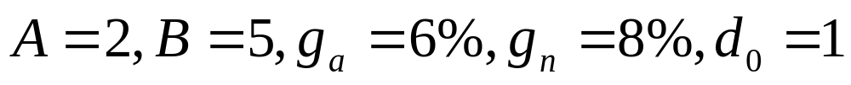
例子：三阶段增长模型
假设某股票初期支付的股息为1美元/股，在今后两年的股息增长率为6％；股息增长率从第3年开始递减，从第6年开始每年保持3％的增长速度。另外股息贴现率为8％。
由题意，

Slide 31
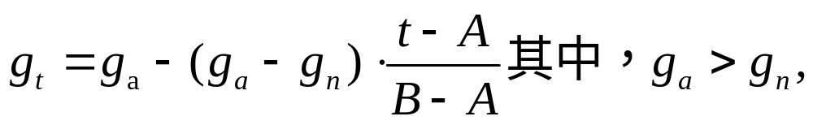
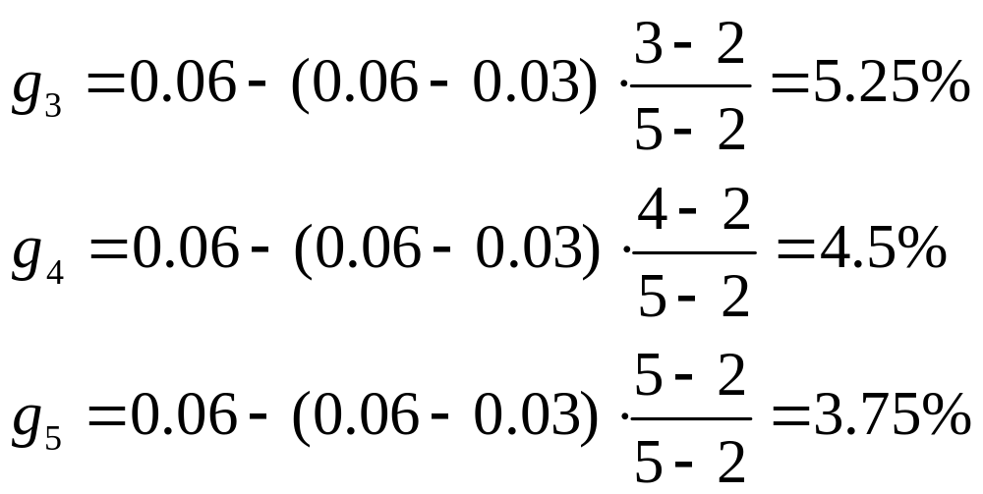

Slide 32
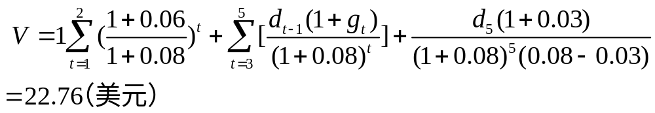
年份 | 股息增长率（％） | 股息
1 | 6 | 1×1.06=1.06
2 | 6 | 1.06×1.06=1.124
3 | 5.25 | 1.124×1.0525=1.183
4 | 4.5 | 1.183×1.045=1.236
5 | 3.75 | 1.236×1.0375=1.282
6 | 3 | 1.282×1.03=1.32

Slide 33
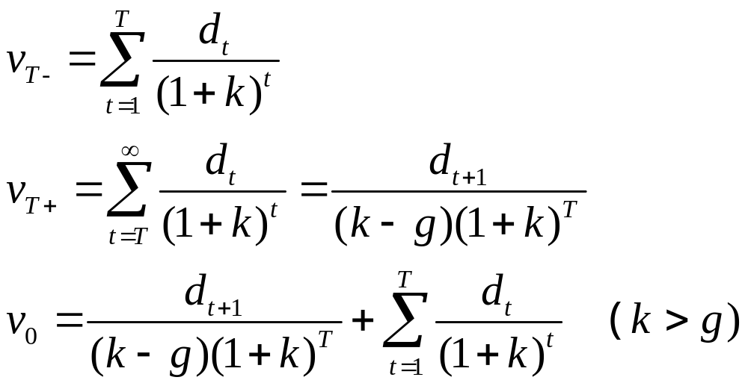
多元增长模型
在时刻T以前的T-时刻，股利可以按照任何比例增长，但在T之后T+时刻，假设按照固定比率增长，且一直下去。
1~T-的股利只能按照最一般的公式计算,T+以后按照可以按照固定增长模型计算

Slide 34
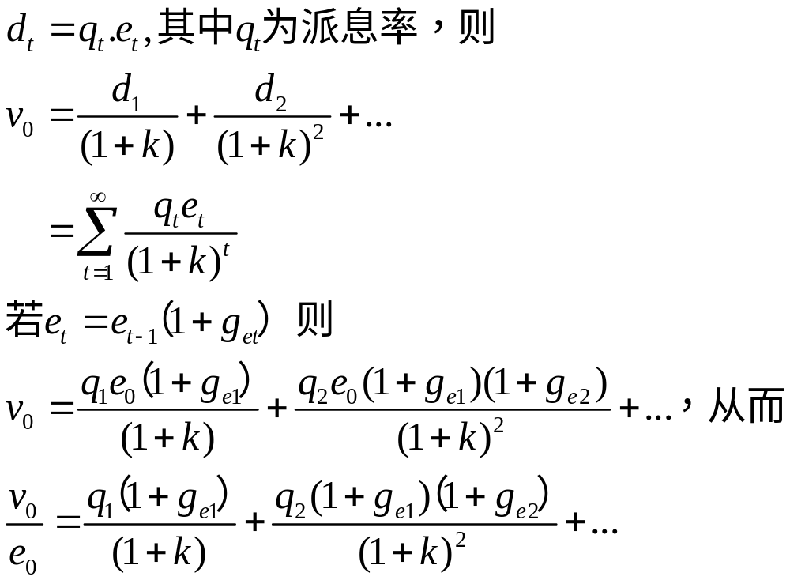
4.4.2 市盈率模型
每股（税后）收益e_{t}与派息率q_{t}决定了每股股利d_{t}的大小，即
隐含市盈率

Slide 35
构建市盈率模型的理由
实际市盈率p₀/e₀是证券分析常用的指标，且容易得到。
实际市盈率=交易价格/每股盈余
若v₀/e₀>p₀/e₀,则股票价格被低估，反之则高估。
实际市盈率低估是买入信号，高估则是卖出信号。

Slide 36
2004年11月23日部分股票市盈率
代码 | 名称 | 市盈率 | 收盘价 | 每股收益 | 代码 | 名称 | 市盈率 | 收盘价 | 每股收益
200625 | 长安B | 3.5 | 3.92 | 1.180 | 200550 | 江铃B | 6.9 | 3.37 | 0.520
000625 | 长安汽车 | 5.2 | 6.11 | 1.180 | 000680 | 山推股份 | 6.9 | 3.73 | 0.540
200725 | 京东方B | 5.4 | 3.09 | 0.610 | 600357 | 承德钒钛 | 7.0 | 4.22 | 0.600
600057 | 夏新电子 | 5.5 | 7.80 | 1.430 | 600022 | 济南钢铁 | 7.1 | 5.93 | 0.830
600569 | 安阳钢铁 | 5.8 | 3.55 | 0.610 | 600307 | 酒钢宏兴 | 7.6 | 6.27 | 0.830
000717 | 韶钢松山 | 6.3 | 7.36 | 1.170 | 600196 | 复星实业 | 7.6 | 5.24 | 0.690
600006 | 东风汽车 | 6.4 | 4.04 | 0.630 | 600282 | 南钢股份 | 7.7 | 7.06 | 0.920
200761 | 本钢板B | 6.5 | 2.82 | 0.460 | 900925 | 电气B股 | 7.9 | 0.56 | 0.580
600418 | 江淮汽车 | 6.8 | 6.10 | 0.900 | 000528 | 桂柳工A | 8.0 | 5.43 | 0.680
600231 | 凌钢股份 | 6.8 | 5.71 | 0.840 | 600991 | 长丰汽车 | 8.1 | 8.70 | 1.080
这里，市盈率=昨日收盘价/最新年度每股收益

Slide 37
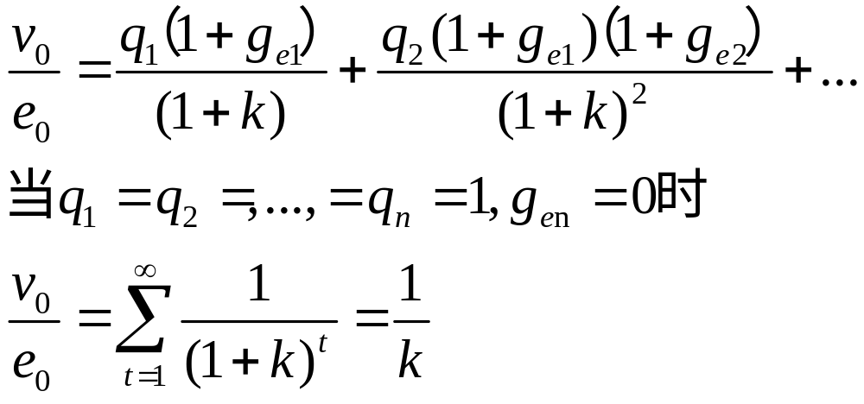
市盈率模型：零增长
该模型假设股息增长率恒等于0，即每一期的股息都一样，即d_{t}＝ e_{t}×q_{t}＝常数
只有q_{t}＝1时，每股的股息才为常数，若不全部派息，则有保留盈余，保留盈余的再投资就会增加未来每股的股利。

Slide 38
零增长市盈率模型的意义
假设市场有效，则理论市盈率等于实际市盈率，则
  一个企业若其市实际盈率等于贴现率（资本成本）的倒数，则意味着该企业是零增长的，即这样的公司是保守的，而非进取的。
  企业处于成熟期

Slide 39
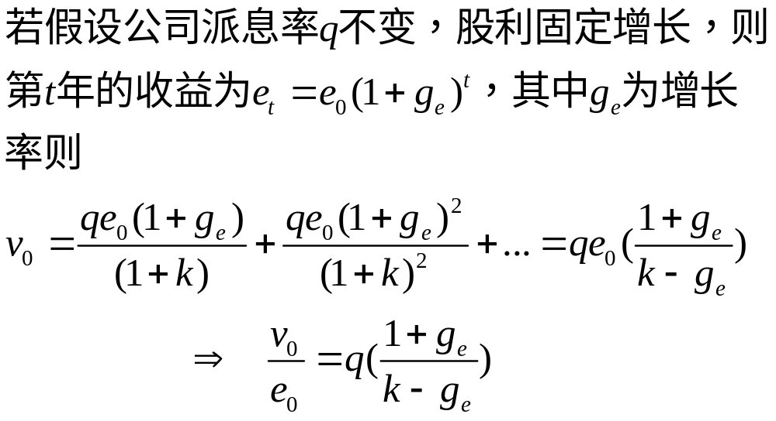

固定增长市盈率模型

Slide 40
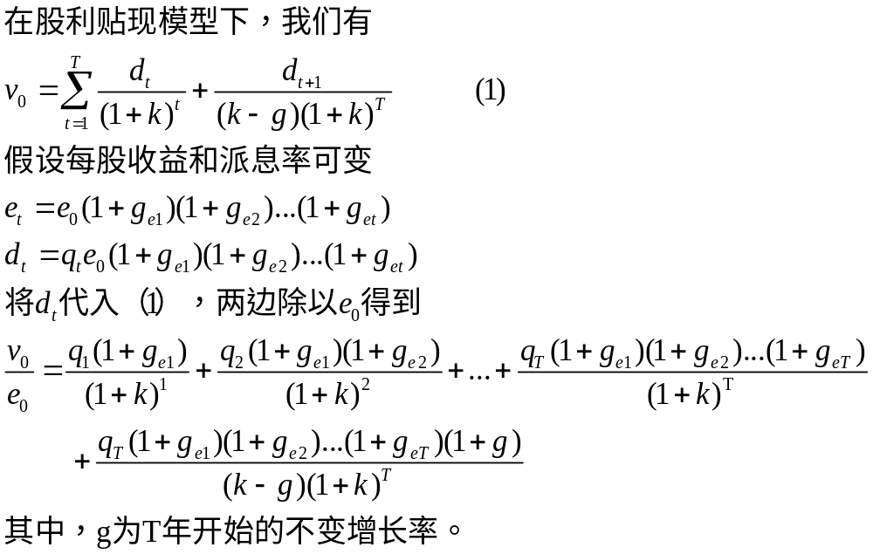
多元增长市盈率模型

Slide 41
练习
某公司股票当前的市场价格为55美元，初期的每股收益和每股股息分别等于3美元和0.75美元。第一和第二年的有关数据见表
时间 | 每股股息 | 每股收益 | 股息增长率 | 派息比率
1 | 2 | 5 | 0.67 | 0.40
2 | 3 | 6 | 0.20 | 0.50
第2年年末开始每股收益增长率和股息增长率都为10％，派息率为0.5,贴现率为15%,求该股票的理论市盈率？该股票是否被高估？

Slide 42
4.5 股票指数
指数的意义
  《统计学》：指数是综合反映社会经济现象总体的变动方向和变动程度
  股票指数是价格指数，综合反映不同时期价格变动的相对水平指标。
股指计算原理
  确定样本股，以样本股数量为权重。
  某一时点的样本股市值（价格乘数量）为基期值
  以当前样本股市值与基期数据比值，即得到市场总体股价变动的相对数。

Slide 43
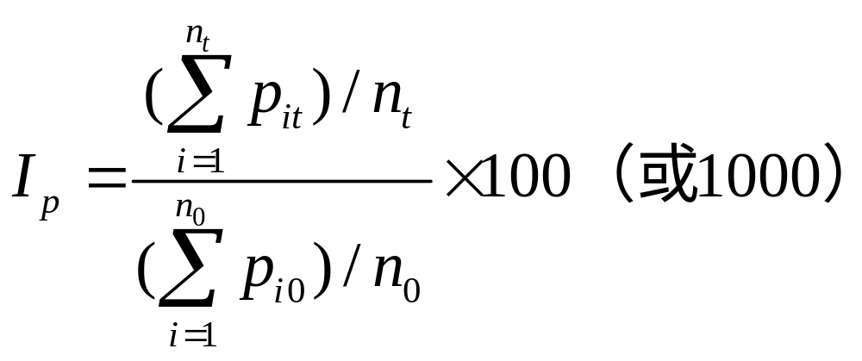
股票指数的编制
  方法：即算术平均数法、加权指数法
  算术平均数法：选用样本股票的价格相加再除以股票品种数得出，
这种方法实际将样本股的数量全部认为相同，从而不分个股在股市中的地位，在股本结构变动时，完全失去数据的合理性，不能代表股市的综合行情，现在基本不用。

Slide 44
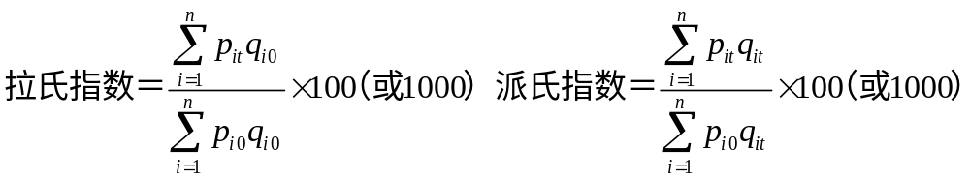
2. 加权指数法
问题，从统计学看，股票指数用哪一种指数好？
价格指数用派氏指数好。因为它综合反应股票价格和数量的变动，且具有现实意义。世界上绝大部分国家的股票指数用派氏指数。
注意：在派氏指数下，股指的增长可能总盘扩大。

Slide 45
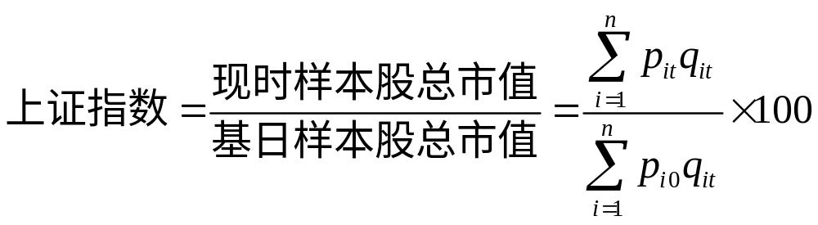
中国的股票指数
上证指数
  基期：1990年12月9日，基期为100点。
  采用全部上市股票为样本股，并选用发行总股本为权数。
上证指数的样本股为全部股票，p_{it} 为各样本股今日之即时市价 ，q_{it}为各 样本股的发行数量（全部普通股发行量），p_{i0}为各样本股基日收盘价。

Slide 46
中国的股票指数
深圳成份股指数
深交所自1995 年1月23日起开始编制并发布成份股指数，计算公式同上证指数，不同点：
  选用40家上市公司为样本股，以1994年7月20日为基期日，基期为1000点
  选用上市流通股为权数计算，而非发行量。

Slide 47
成份股保持相对稳定， 但不搞终身制
  深交所定期考察成份股的代表性，对不具代表性的公司将进行更换
  选取方法：根据上市公司一段时间内的平均可流通股市值、总市值、成交金额等指标，经过综合评比，并参考公司经营绩、管理水平、行业代表性等因素而挑选
  40家成份股股票：
    工业类（18 家，如深康佳、深中华、赣江铃等）、商业类 （3家，如苏物贸 ）、公用事业类 （4家，如粤华电 ）、金融类 （3家，如深发展 ）， 综合 企业类（7家，如深万科）、地产类（5家，如粤宏远）

Slide 48
中国的股票指数
指数的实时计算
  每一个交易日集合竞价结束后，用集合竞价产生的价格产生开市指数。
  连续竞价中每有一笔成交，就重新计算一次，直至收盘。
  股票指数每15秒通过卫星和网络向外界公布一次。

Slide 49
世界主要股票指数
道.琼斯指数
  1884年7月3日，美国道.琼斯公司首次公布纽约证交所中以11家样本股为代表的综合股指，此后扩大到65家，且一直保持至今，基期指数为100点。
  样本股包括30家工业类股票，20家运输类股票和15家公用事业类股票，并同时编制这三类分类股指。
  现在，世界各地经常引用的道.琼斯股指并非是65家综合股指，而是30种工业类股指。
  道.琼斯采用修正平均数法。
  1972年11月14日，指数触及1000点；1999年3月29日，指数突破10000点。

Slide 50
日经指数
  这是日本经济新闻社编制的东京证交所股指，基期日是1949年5月16日，以东京证交所上市第一批225家股票为样本股。1975年5月1日，日本经济新闻社购得道.琼斯商标，改为日经道.琼斯指数。
香港恒生指数
  香港联合交易所著名的恒生指数由香港恒生银行编制。采用33家样本股，基期日现为1984年1月13日。
  现在香港联交所还公布由恒生银行编制的Ｈ股指数，也称国企指数或红筹股指数
  Ｈ股指数基期日1994年7月8日，红筹股指数基期日为1993年1月4日，基期指数均为1000点

